Slide 1
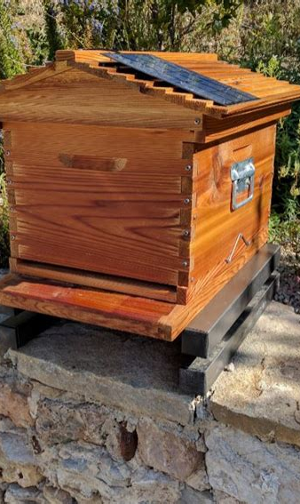
Ruche
Connectée
HABERT HOYO

Slide 2
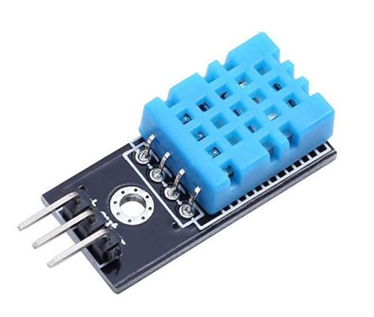
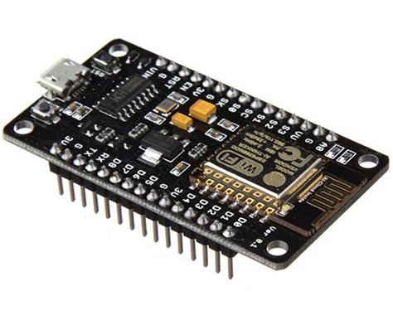
Sommaire
Capteur de température et d’humidité
Capteur de masse
Module Lora
Wi-Fi et serveur

Slide 3
Analyse fonctionnelle
Capteur Température et Humidité DHT11
Arduino Uno
Emetteur
Arduino Uno
Récepteur
Emetteur Wi-Fi
ESP8266-13
One Wire
Tx
SDA / SCL
Module amplificateur HX711
SPI
SPI
Accès internet
Analogique
Serveur Google
Barre de contrainte
Lora 868 Mhz
Lora 868 Mhz

Slide 4
Analyse fonctionnelle
Capteur Température et Humidité DHT11
Arduino Uno
Emetteur
Arduino Uno
Récepteur
Emetteur Wi-Fi
ESP8266-13
One Wire
Tx
SDA / SCL
Module amplificateur HX711
SPI
SPI
Accès internet
Analogique
Serveur Google
Barre de contrainte
Lora 868 Mhz
Lora 868 Mhz

Slide 5
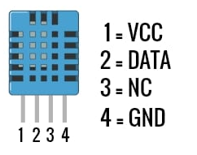
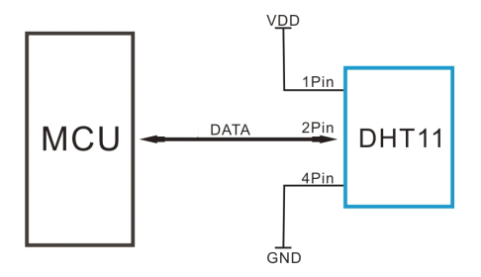
Capteur de température et d’humidité
DHT 11
Protocole One Wire
Mesure température et humidité
Précision suffisante
Interface série
  Monofilaire bidirectionnelle
40 bits (partie décimale/ entière)
Notes:
Température: thermistance
Humidité: capteur capacitif (électrodes et un condensateur)
Interface série : pour la communication et la synchronisation
monofilaire bidirectionnelle: dans les deux sens

Slide 6
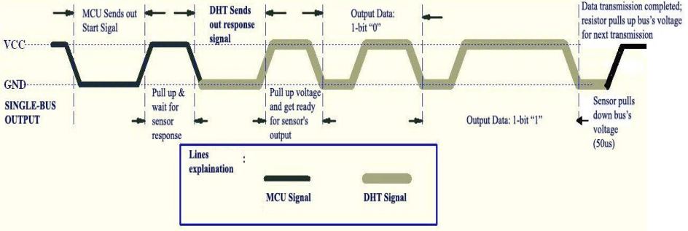
Capteur de température et d’humidité

Slide 7
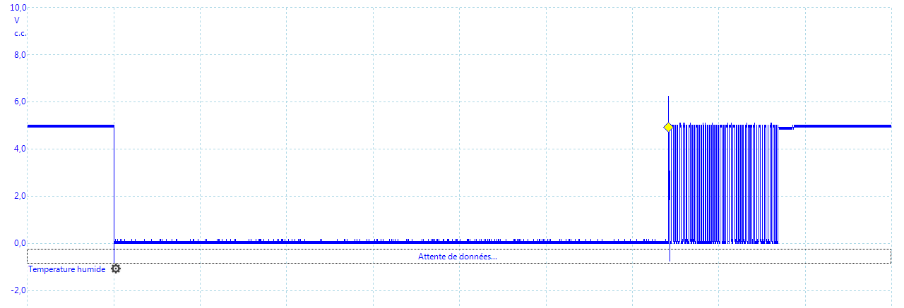
Capteur DHT11
Signal mesuré :
Signal de démarrage
Bits de données
Notes:
Signal de démarrage: 20 ms

Slide 8
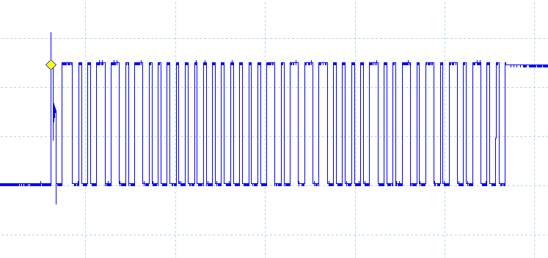
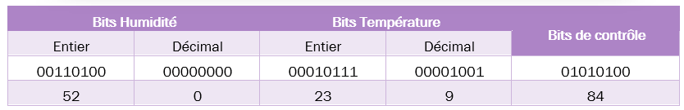
Capteur DHT11
Bits de donnée :

Slide 9
Analyse fonctionnelle
Capteur Température et Humidité DHT11
Arduino Uno
Emetteur
Arduino Uno
Récepteur
Emetteur Wi-Fi
ESP8266-13
One Wire
Tx
SDA / SCL
Module amplificateur HX711
SPI
SPI
Accès internet
Analogique
Serveur Google
Barre de contrainte
Lora 868 Mhz
Lora 868 Mhz

Slide 10
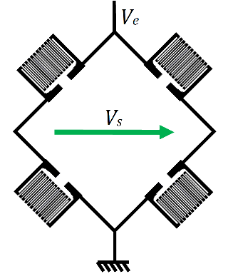
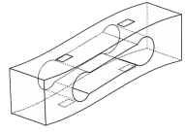
Capteur de masse
Barre de contrainte
Jauges de déformation
Grande précision/ sensible à la casse
Pont de Wheatstone
Délivre un signal analogique
Notes:
Variation des jauges -> Variation de R -> Variation de Vs

Slide 11
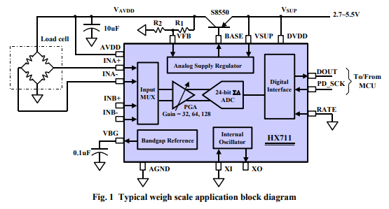
Capteur de masse
HX711

Slide 12
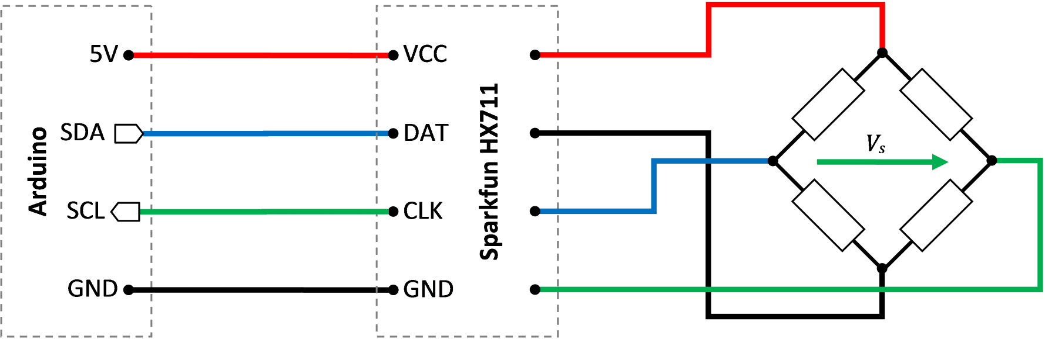
Vue d’ensemble

Slide 13
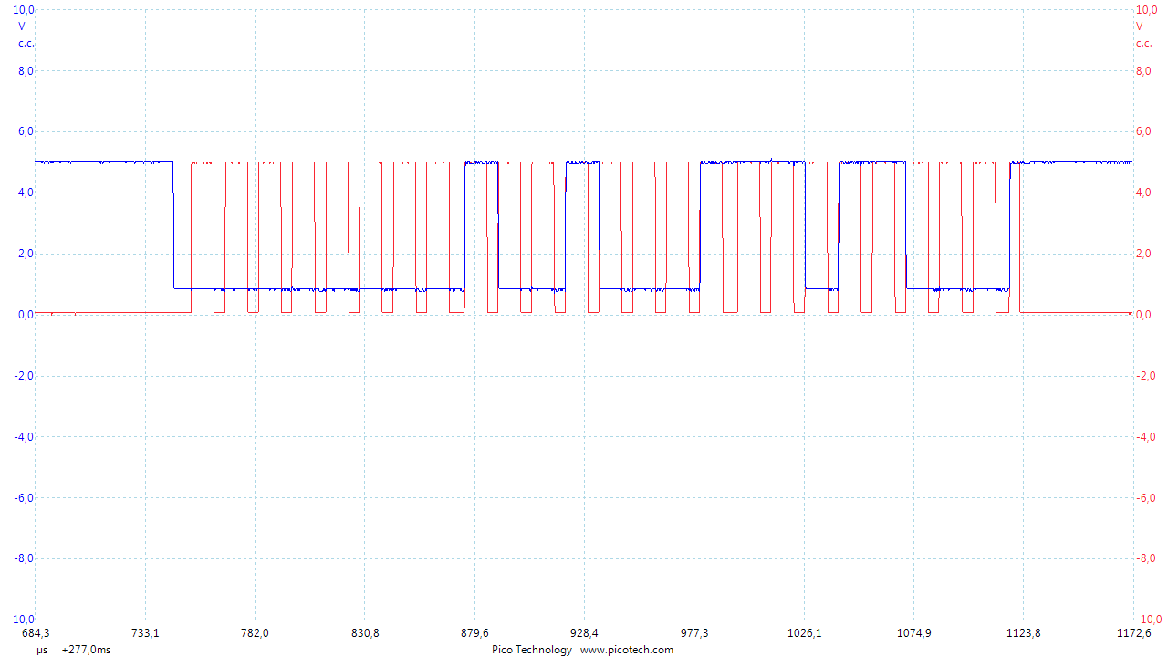
Capteur de masse
Signal mesuré :

Slide 14
Analyse fonctionnelle
Capteur Température et Humidité DHT11
Arduino Uno
Emetteur
Arduino Uno
Récepteur
Emetteur Wi-Fi
ESP8266-13
One Wire
Tx
SDA / SCL
Module amplificateur HX711
SPI
SPI
Accès internet
Analogique
Serveur Google
Barre de contrainte
Lora 868 Mhz
Lora 868 Mhz

Slide 15
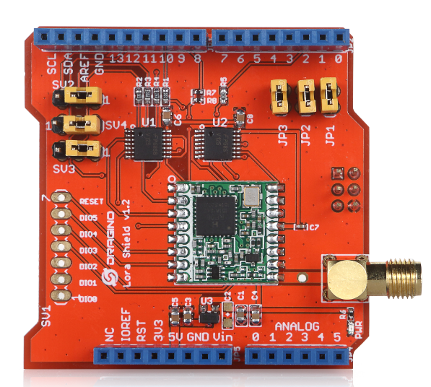
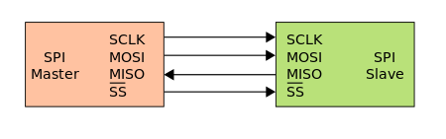
Module LoRa
Utilisation
Protocole ISP
Hors zone connectée
Emetteur / récepteur (868 Mhz)
Interface série périphérique
Synchrone

Slide 16
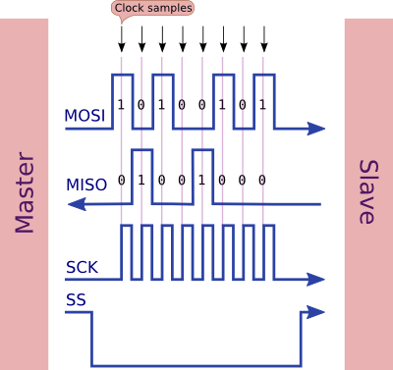
Module LoRa
Signaux de données:

Slide 17
Analyse fonctionnelle
Capteur Température et Humidité DHT11
Arduino Uno
Emetteur
Arduino Uno
Récepteur
Emetteur Wi-Fi
ESP8266-13
One Wire
Tx
SDA / SCL
Module amplificateur HX711
SPI
SPI
Accès internet
Analogique
Serveur Google
Barre de contrainte
Lora 868 Mhz
Lora 868 Mhz

Slide 18
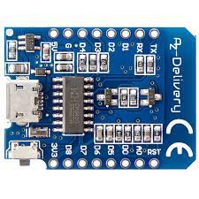
Wi-Fi et serveur
Module Wi-Fi ESP8366
Communication
Module indépendant
Liaison série
Rx
Tx
Arduino
ESP8266
Tx
Rx

Slide 19
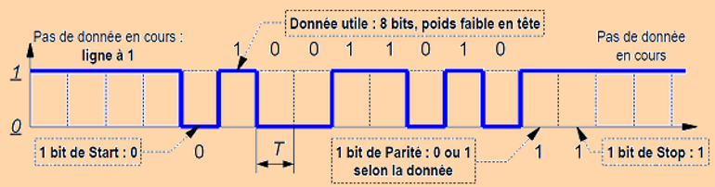
Wi-Fi et serveur
Signaux de données:

Slide 20


Wi-Fi et serveur
Procédure
Connexion à internet:
  WiFi.begin (ssid, password)
Requête:
  http.begin(XX)

Slide 21
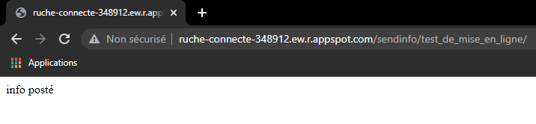
Wi-Fi et serveur
Procédure
Chemin 1:

Slide 22
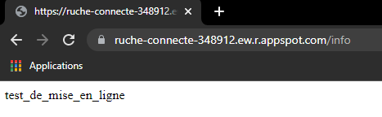
Wi-Fi et serveur
Procédure
Chemin 2:

Slide 23
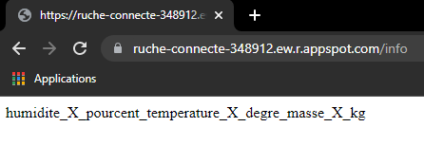
Wi-Fi et serveur
Procédure
Mise en ligne:

Slide 24


Merci
HABERT
HOYO

